Slide 1

סולמות
אפליקציית אנדרואיד מבוססת פסוקים בארון הספרים היהודי
מנחה - ד״ר אורן משלי
מגיש - תומר לוינסון

Slide 2
אודות האפליקציה
האפליקציה מאפשרת למשתמש לחפש במאגרי המידע של ארון הספרים היהודי.
המשתמש בוחר פרק או פרשה, ולאחר בחירת פסוקים בפרק או בפרשה, האפליקציה מאפשרת לו לחפש במאגרי המידע את הפירושים המאזכרים את הפסוקים שבחר.

Slide 3
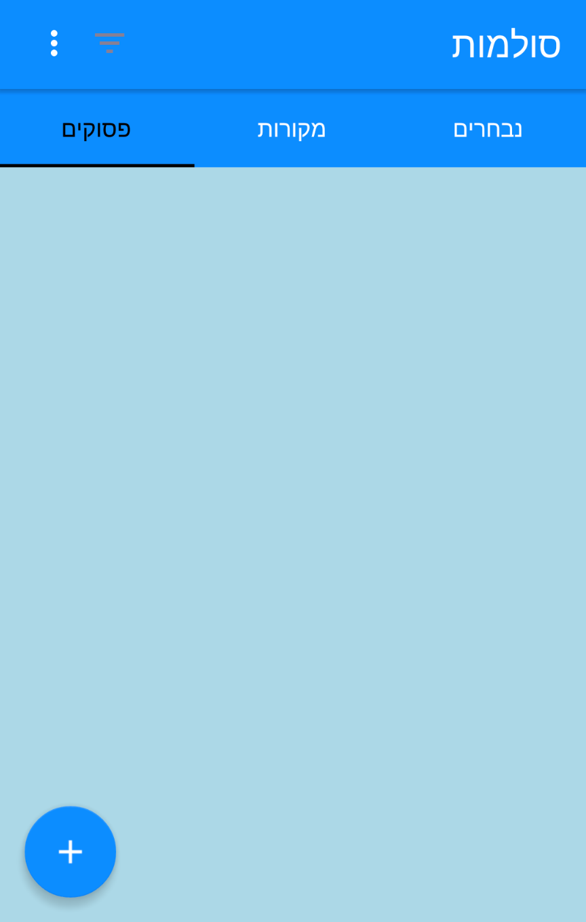
שימוש באפליקציה
לאחר שראינו את ה- Splash Screen, נגיע למסך המרכזי שבו נבחין בכמה אלמנטים:
פסוקים - טאב שבו יוצגו הפסוקים לאחר שהמשתמש יבחר פרק או פרשה.
מקורות - לאחר בחירת סט של פסוקים נראה את המקורות הקשורים אליהם.
נבחרים - טאב שיציג מקורות שסומנו במסך המקורות.
4) מסך ההגדרות הנגיש למשתמש על ידי לחיצה על כפתור
האפשרויות באפליקציה.
5) בטאב הפסוקים נראה FAB (Floating Action Button).
בזמן עליית האפליקציה תתבצע קריאה לשאילתא אל מול
מאגרי הנתונים,אשר תטען את המקורות ואת הפרקים
הקיימים. (אותם נוכל לראות בעזרת לחיצה על ה-FAB)

Slide 4
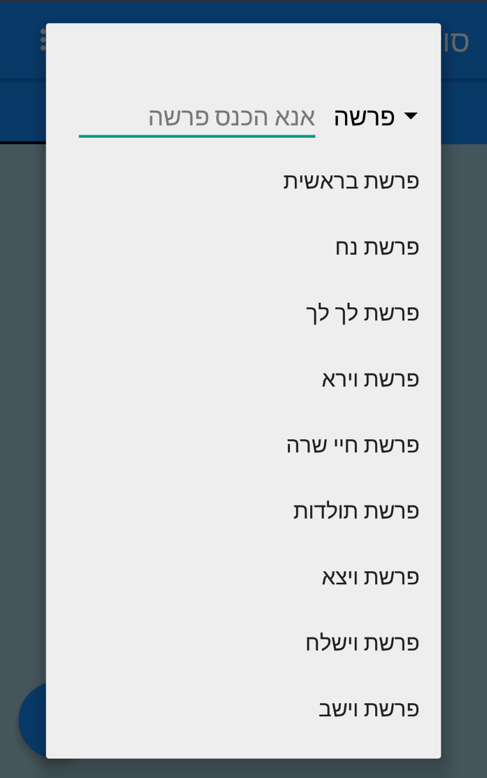
שימוש באפליקציה
כעת נלחץ על ה-FAB ויופיע לנו דיאלוג בחירה של פרק או פרשה

Slide 5
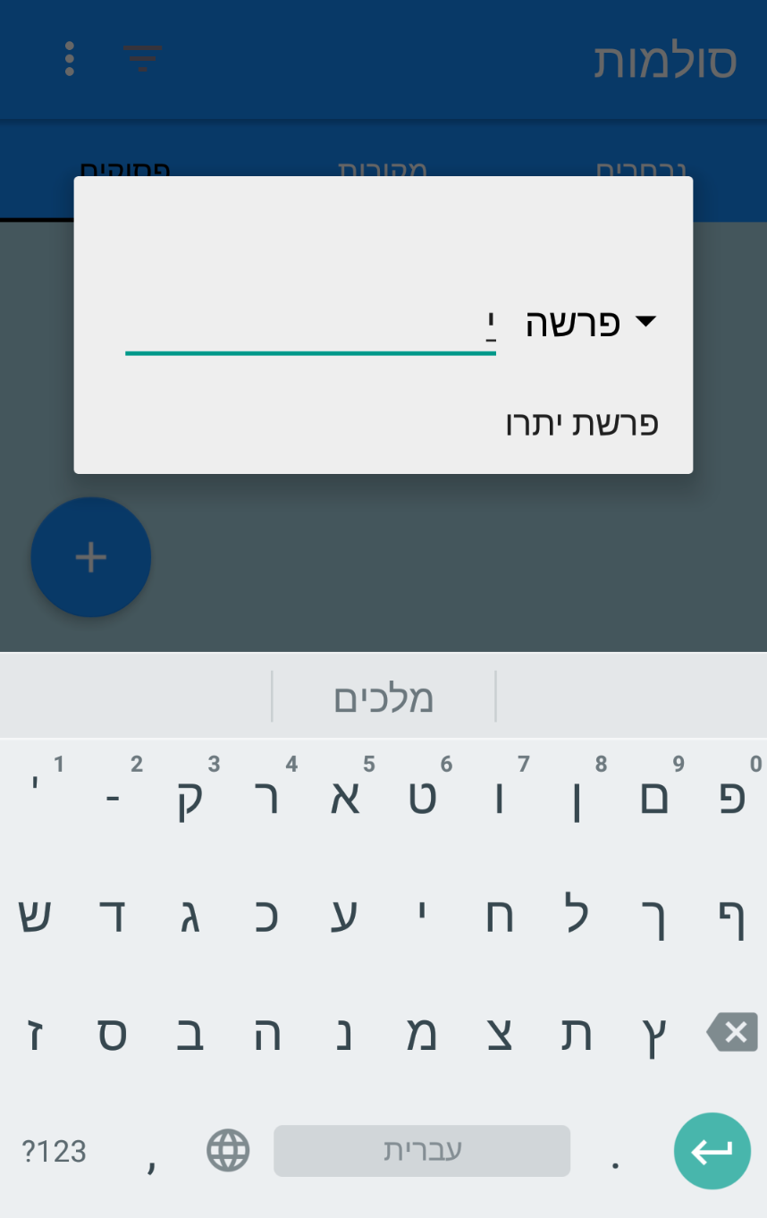
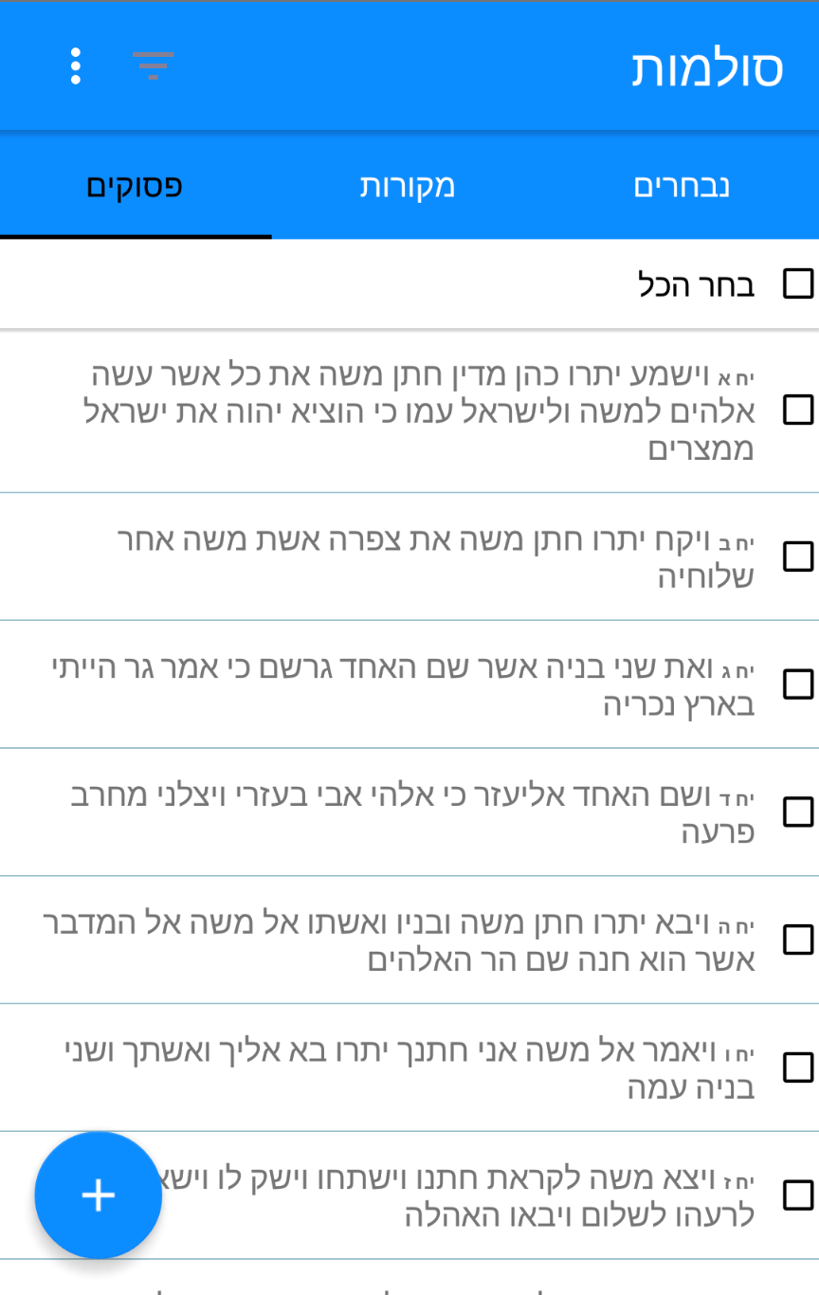

שימוש באפליקציה
נכניס את פרשת יתרו ונלחץ עליה. כתוצאה מהבחירה, תתבצע שאילתא נוספת למאגר הנתונים שתחזיר לנו את הפסוקים הקשורים לפרשת יתרו.

Slide 6
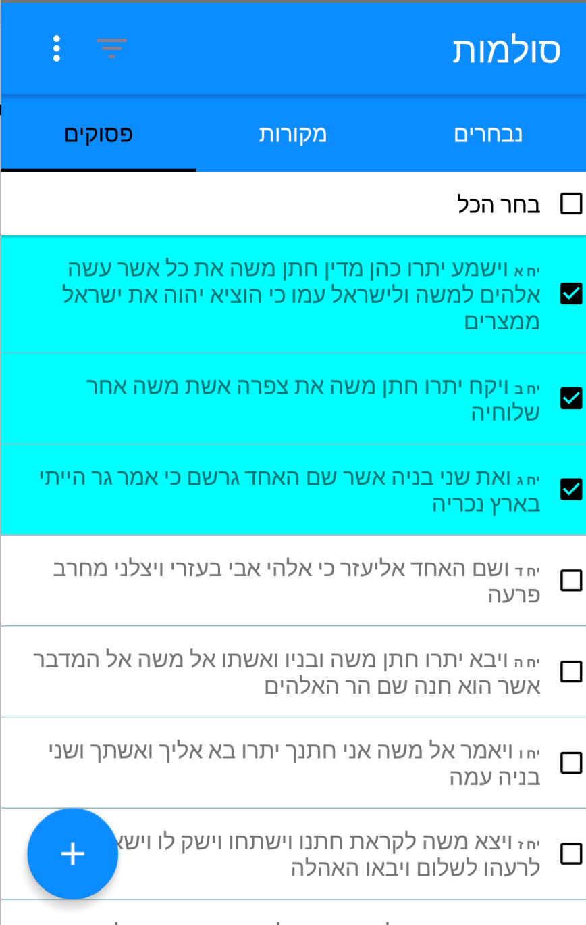
שימוש באפליקציה
נבחר את שלושת הפסוקים הראשונים בפרשה. ניתן גם לבחור את כל הפסוקים בעזרת לחיצה על ״בחר הכל״.

Slide 7
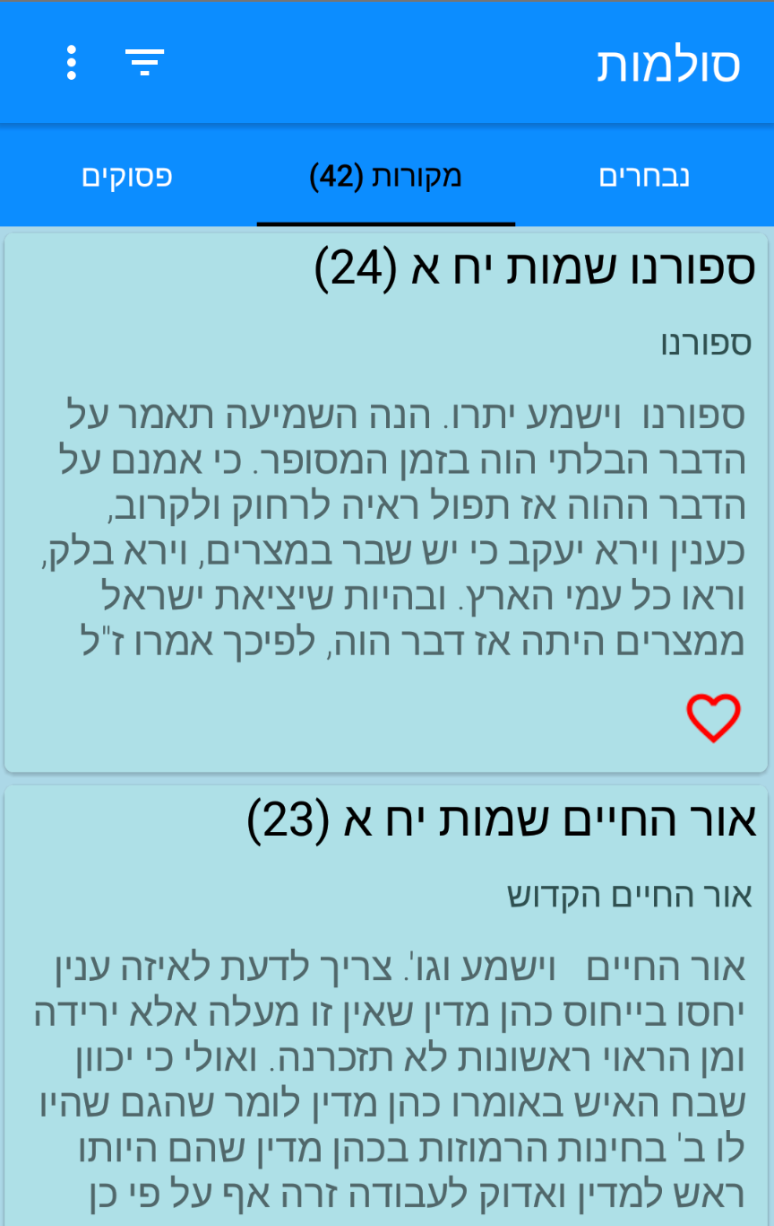
שימוש באפליקציה
כעת נעבור לטאב ״מקורות״ שבו יוצגו המקורות הרלוונטים לפסוקים שבחרנו בטאב ״פסוקים״. בטאב זה באפשרותינו יהיה:
לסנן את המקורות באמצעות אייקון הסינון.
לסמן מקור בתור ״נבחר״
לראות טקסט של מקור ספציפי בעזרת לחיצה על
המקור.

Slide 8
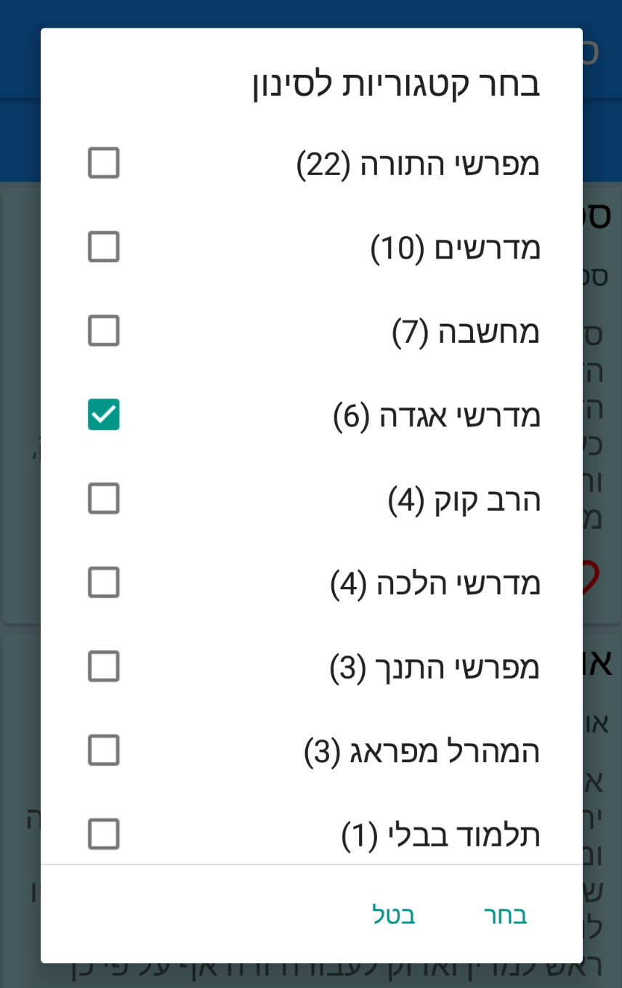
שימוש באפליקציה
כעת נסנן את המקורות על ידי לחיצה על אייקון הסינון (בצד שמאל למעלה) ונבחר במדרשי אגדה. לאחר מכן נלחץ על ״בחר״.

Slide 9
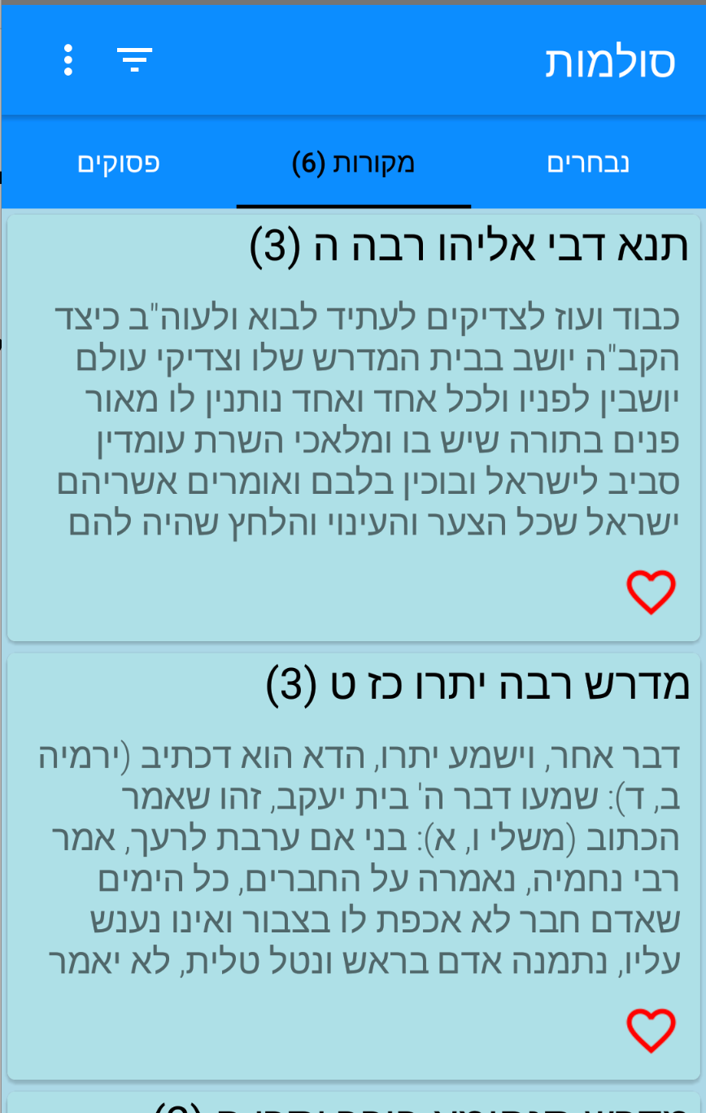
שימוש באפליקציה
כעת בטאב המקורות יופיעו המקורות, מפולטרים על ידי ״מדרשי אגדה״.

Slide 10
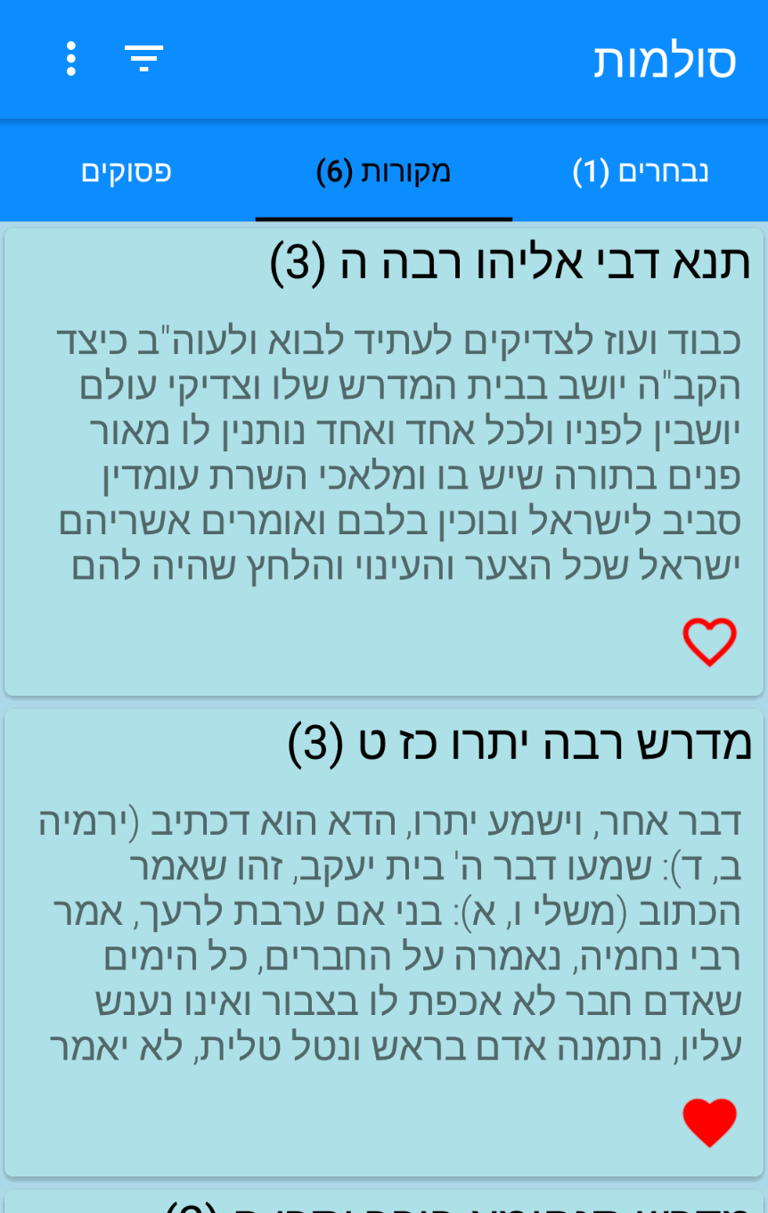
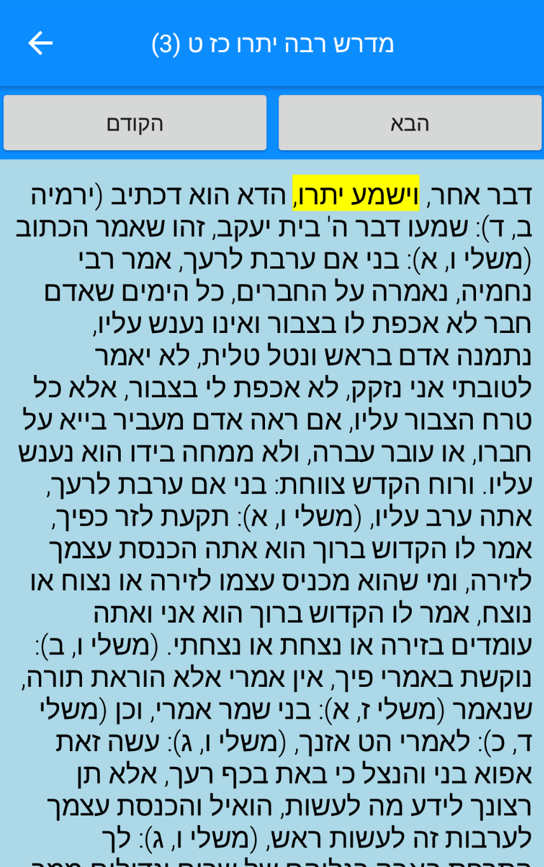
שימוש באפליקציה
נסמן את ״מדרש רבה יתרו כז ט״ בתור נבחר, ולאחר מכן נלחץ על המקור.

Slide 11
שימוש באפליקציה
כעת אנו נמצאים במסך המקור והטקסט שלו מוצג.
נשים לב שבטקסט המקור ישנו טקסט מודגש. הטקסט המודגש הינו חלקים מהפסוקים שבחרנו בשלבים הקודמים.
פרט לכך ישנם גם כפתורי ״הבא״ ו״הקודם״ שהם מאפשרים לנו לעבור בין הדגשות במקור ביתר קלות.

Slide 12
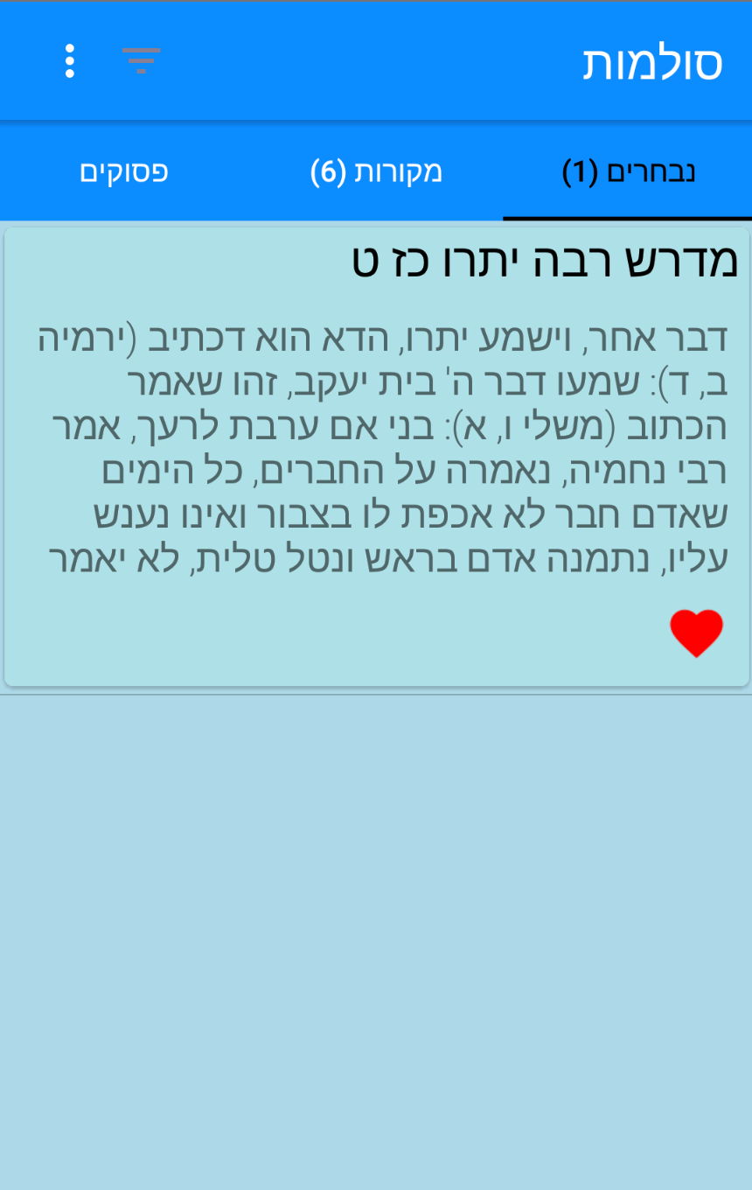
שימוש באפליקציה
נחזור כעת למסך הקודם ונלך לטאב הנבחרים. באפשרותינו יהיה להכנס לקרוא את המקור שסימנו בטאב המקורות בתור ״נבחר״ בכל עת כעת. (אך ללא הדגשות)
על מנת להסיר מקור מהנבחרים, יהיה עלינו ללחוץ על אייקון הלב.

Slide 13
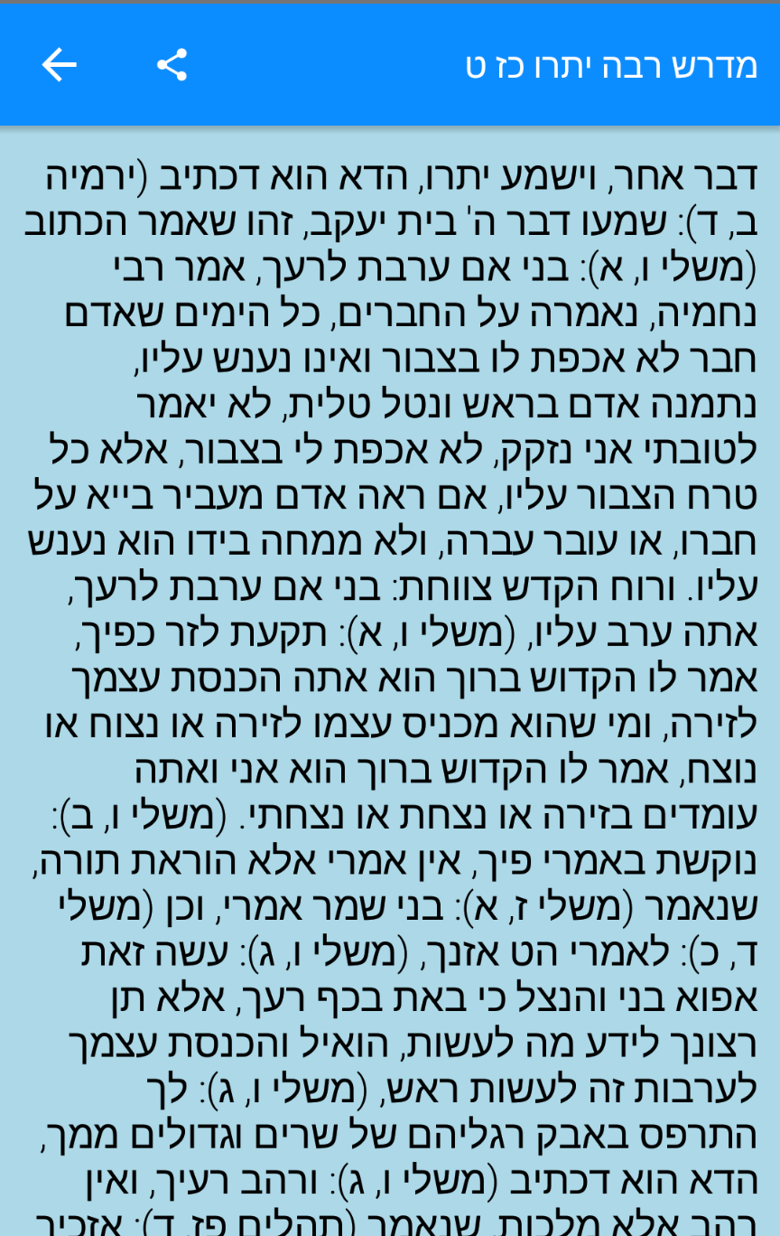
שימוש באפליקציה
נכנס כעת, לטקסט של ״מדרש רבה יתרו כז ט״. נוכל לשים לב לכמה דברים:
1) הטקסט איננו מודגש כמו הטקסט הנגיש מטאב המקורות.
2) באפשרותינו לשתף את הטקסט.

Slide 14
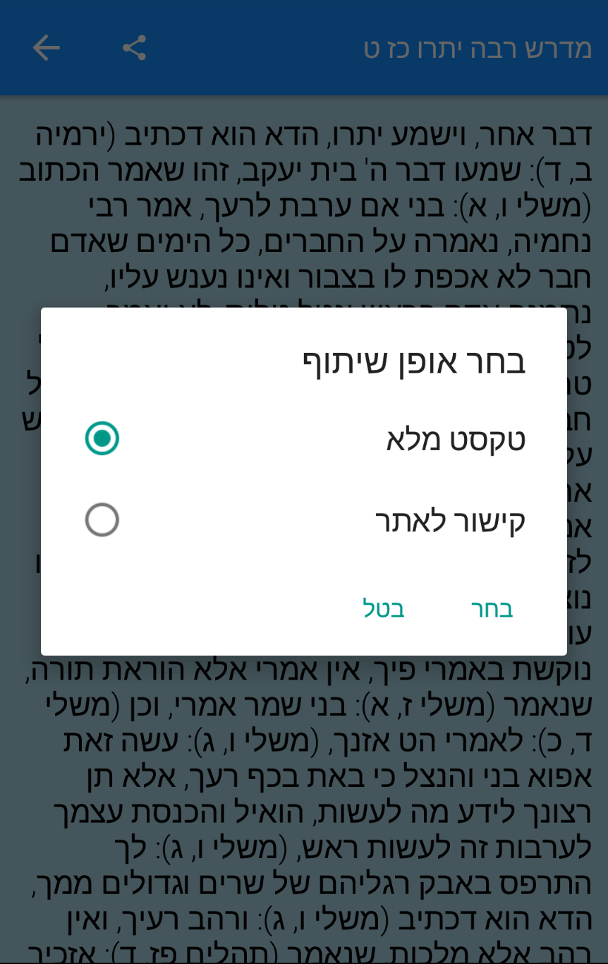
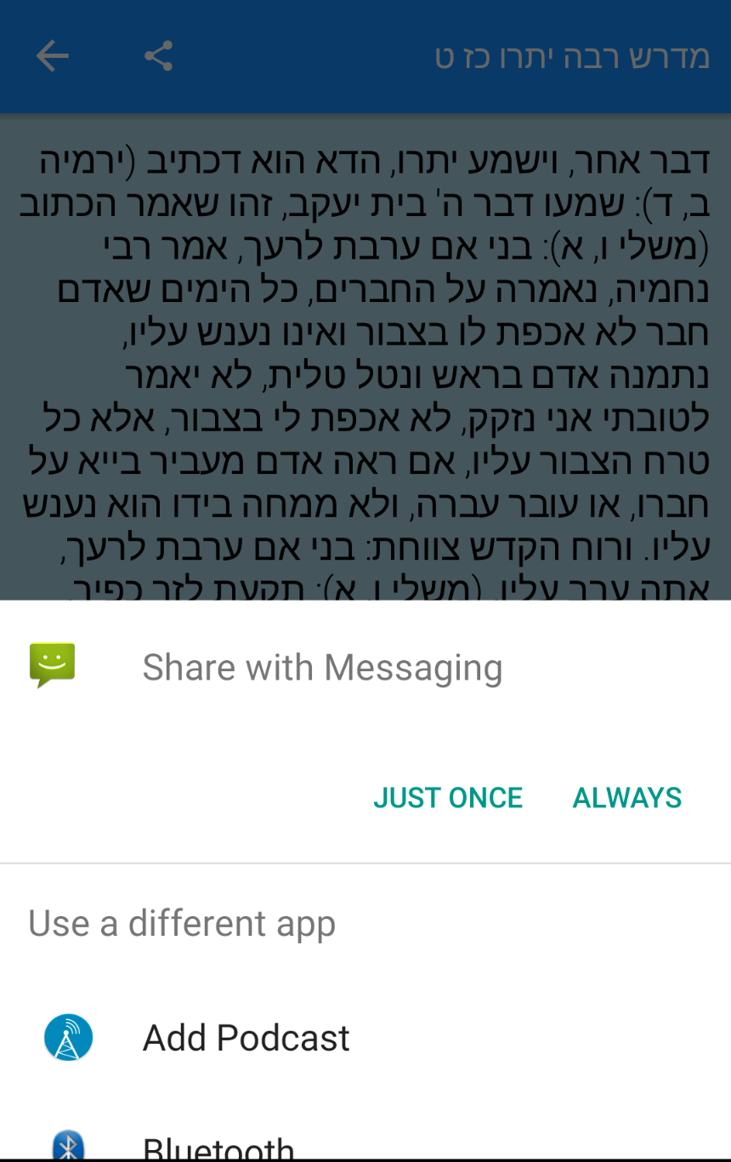
שימוש באפליקציה
נלחץ על אייקון השיתוף וייפתח בפנינו דיאלוג. הדיאלוג יציע לנו שתי אפשרויות:
1) שיתוף טקסט מלא - יאפשר את שיתוף הטקסט כולה כמקשה אחת.
2) קישור לאתר - יספק קישור לאתר שבו נוכל לקרוא את הטקסט. במקרה שלנו נקבל את הקישור הבא:
http://tdk-p6.cs.technion.ac.il:3000/read?uri=jbr:text-tanach-midrashraba-2-27-9
יוצגו לנו כל האפליקציות שמאפשרות שיתוף איתן על המכשיר שלנו

Slide 15
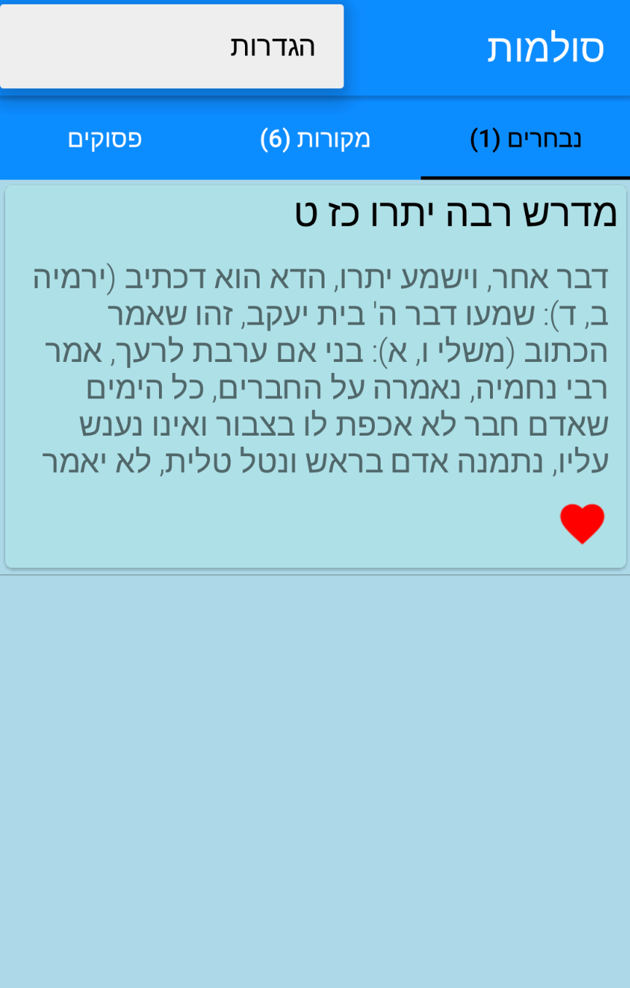
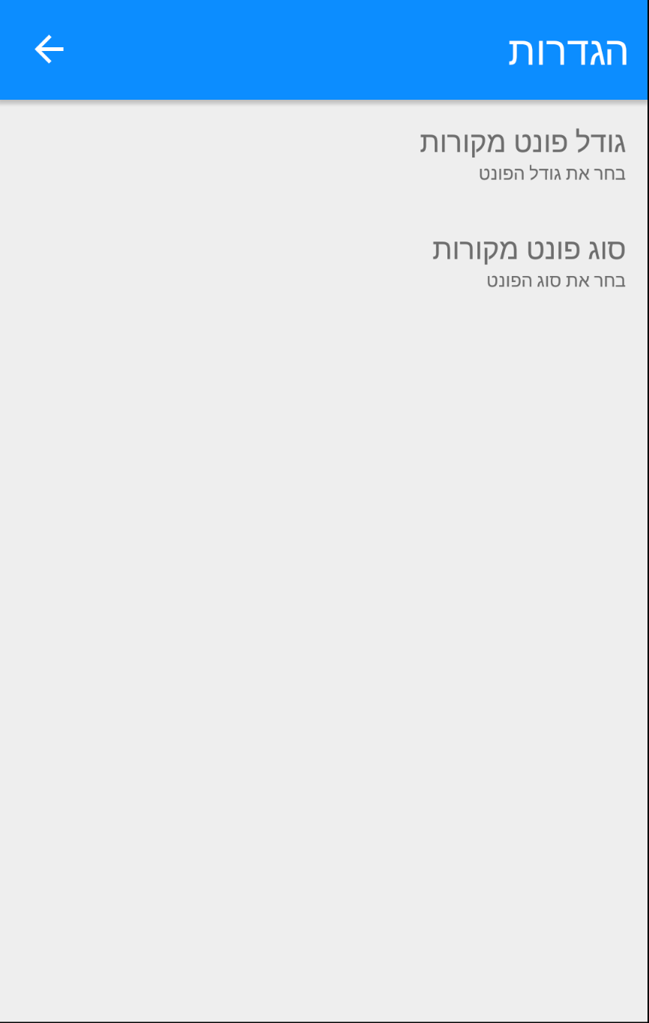
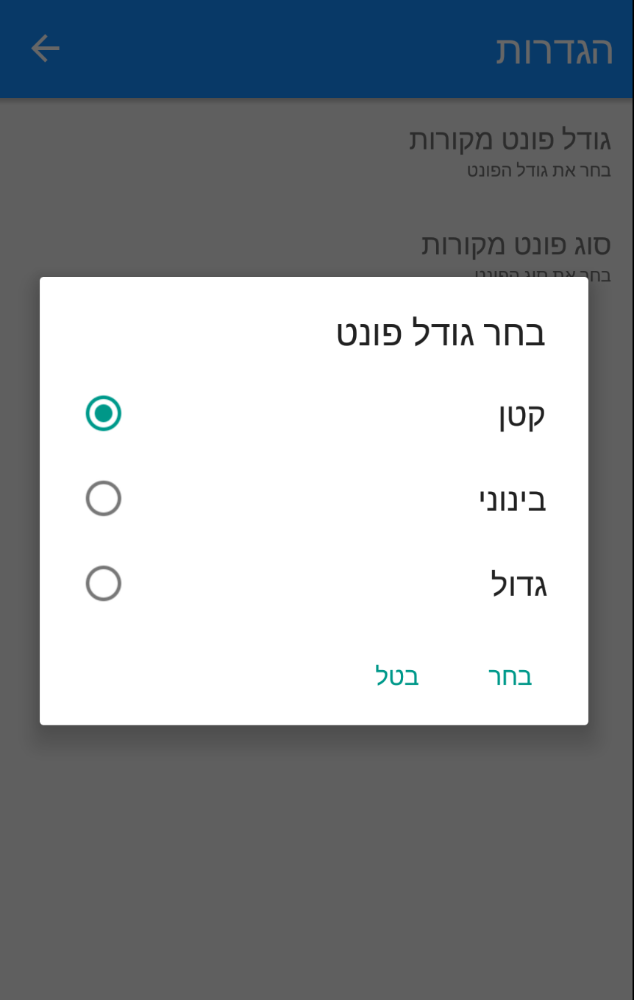
שימוש באפליקציה
כעת נחזור למסך הראשי ונלך להגדרות. במסך זה נוכל לשנות את גודל הפונט ואת סוג הפונט בשימוש. לדוגמא, בעזרת לחיצה על גודל פונט מקורות ובחירה ב״קטן״.
כעת גודל הפונט וסוגם ישתנו בטאב המקורות וכן במסך קריאת המקורות.

Slide 16
השימוש בשאילתות
בעת עליית ה-Splash Screen, נבצע שאילתא לקבלת כל הפרקים והפרשות.
בעת בחירת פרק או פרשה ספציפים, נבצע שאילתא להבאת כל הפסוקים הרלוונטים לבחירתינו.
בעת מעבר לטאב המקורות, נבצע שאילתא לטעינת כל המקורות הרלוונטים לפסוקים שנבחרו.
בעת הסינון בטאב המקורות, נבצע שאילתא נוספת שתחזיר לנו את המקורות על פי בחירתנו בדיאלוג הסינון.
בעת כניסה לקרוא מקור ספציפי, נבצע שאילתא שתביא לנו את כל הסימונים של הפסוקים שבחרנו במקור.
אופן אחזור הנתונים מהשרת יתבצע בעזרת שאילתות SPARQL.

Slide 17
אתגרים בפיתוח האפליקציה
עיקר האתגר בפיתוח האפליקצייה היה ביצוע שאילתות SPARQL אל מול השרת, הקושי נבע מכמה סיבות:
Jena לאנדרואיד איננו מתוחזק זמן רב.
לא היה תיעוד או מדריכים במנועי החיפוש על איך לתקשר ממכשיר אנדרואיד ב-SPARQL .
בסופו של דבר, השאילתות בוצעו ב-SPARQL ללא בדיקות סינטקס פנימיות של נכונות השאילתא, והסתמכתי הרבה על שאילתות שניתנו לי על ידי אורן ורון ועל הרצת שאילתות אל מול ה-endpoint שניתנה לי על מנת לבחון את נכונותן.

Slide 18
לסיכום
רשימת מקורות:
https://github.com/lencinhaus/androjena
https://code.google.com/archive/p/androjena/
https://stackoverflow.com/search?q=androjena
https://developer.android.com/guide/index.html
לינק לפרוייקט בגיטהאב:
https://github.com/TechnionTDK/jbs-mekorot-android

